Slide 2
KHỞI ĐỘNG

Slide 4
MÔN: TOÁN
BÀI 15: GIÂY

Slide 5
MỤC TIÊU
Nhận biết được đơn vị đo thời gian: giây
Biết mối quan hệ giữa giây và phút.
Vận dụng được đơn vị đo thời gian “giây” vào thực tế cuộc sống.

Slide 7
Kim giây
Kim phút
Kim giờ
Notes:
Thiết kế: Hương Thảo – Zalo 0972.115.126

Slide 8
55 giây
60 giây
5 giây
50 giây
10 giây
45 giây
15 giây
40 giây
20 giây
35 giây
25 giây
30 giây
Notes:
Thiết kế: Hương Thảo – Zalo 0972.115.126

Slide 9
Khi kim giây chạy được một vòng trên mặt đồng hồ qua 60 vạch thì kim phút chạy được 1 phút.

Slide 10
THỰC HÀNH

Slide 11
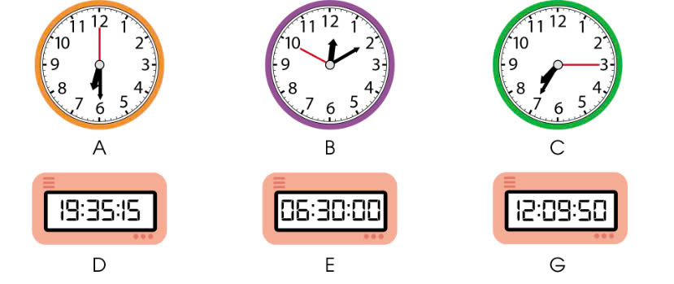

Slide 12
Trò chơi

Slide 13
VƯỢT CHƯỚNG
NGẠI VẬT

Slide 14
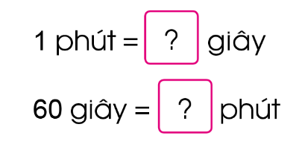
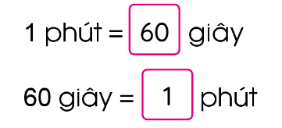
Con gà có mấy chân?
Không trả lời được thì mình giúp cho để qua vòng nhé!

Slide 15
Không trả lời được thì mình giúp cho để qua vòng nhé!

Slide 16
Không trả lời được thì mình giúp cho để qua vòng nhé!

Slide 17
Không trả lời được thì mình giúp cho để qua vòng nhé!

Slide 18
CHÀO MỪNG TÍ XÌ TRUM VỀ NHÀ
Không trả lời được thì mình giúp cho để qua vòng nhé!
Đáp án số 5

Slide 19
Số?
1 phút = giây
3 phút = giây
60
180
60 giây = phút
5 phút = giây
1
300
1 phút 15 giây= giây
75
4 phút 5 giây = giây
245

Slide 20
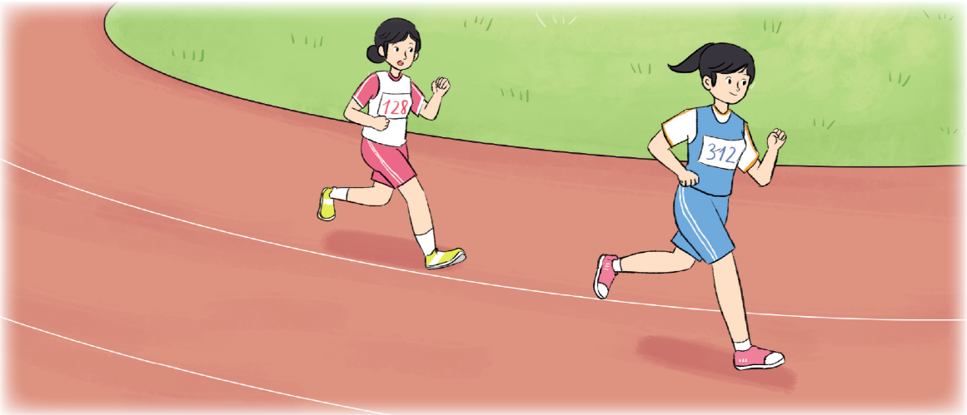
Bài giải
Đổi 1 phút = 60 giây
Vận động viên đó đã chạy hết số giây là:
60 + 45 = 105 (giây)
Đáp số: 105 giây

Slide 21
VẬN DỤNG

Slide 22
Cuộc thi chạy ngắn

Slide 23
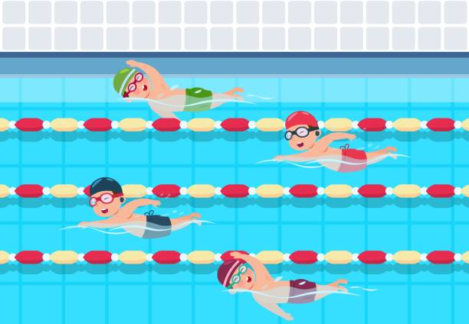
Cuộc thi bơi ngắn

Slide 24
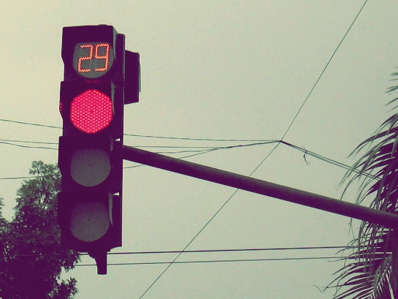
Đèn tín hiệu giao thông

Slide 25
Trò chơi tính thời gian

Slide 26
Hoàn thành bài tập.
Chuẩn bị bài mới.

